Slide 1

NHIỆT LIỆT CHÀO MỪNG QUÝ THẦY CÔ VỀ DỰ
MÔN : TOÁN
LỚP: 4D

Slide 3
:
= ?
:
= ?
8192
64
1154
62
2
64
115
62
81
9
4
8192
1154
6
4
1
2
8
2
1
6
8
1
5
3
7
12
49
8
6
5
1
3
8
51
2
0
:
8192
64
128
:
(dư 38)
= …………..
1154
62
18
= …...

Slide 5

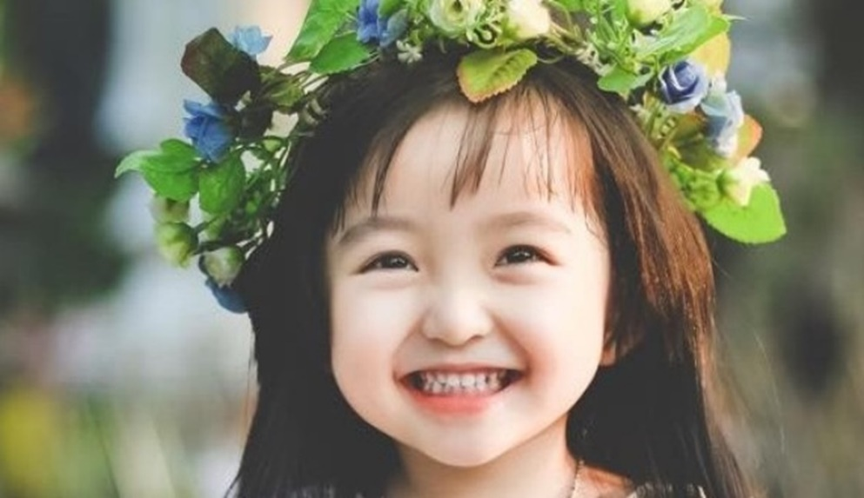

Chào tạm biệt !

